Slide 1
CT와 SW의 이해 (컴퓨팅 사고력과 프로그래밍)
IT교육학부

Slide 2
Chap 1 컴퓨팅 사고와 프로그램
Section 1. 4차 산업혁명과 컴퓨터
4차 산업혁명
4차 산업혁명 시대의 컴퓨터와 인간
컴퓨터와 소프트웨어
Section 2. 컴퓨팅 사고력(Computational Thinking)
컴퓨팅 사고력의 정의
CT: 자료 수집/분석/구조화 단계
CT: 추상화 단계
CT: 자동화 단계

Slide 3
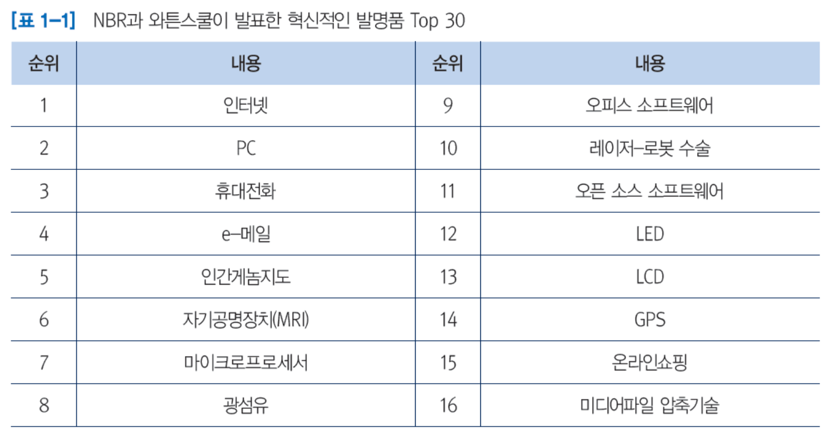
4차 산업혁명과 컴퓨터
Section 1
지금 시대의 컴퓨터는 연필과 같은 대중의 도구
혁신적인 발명품 Top30
대부분 컴퓨터와 연관됨

Slide 4
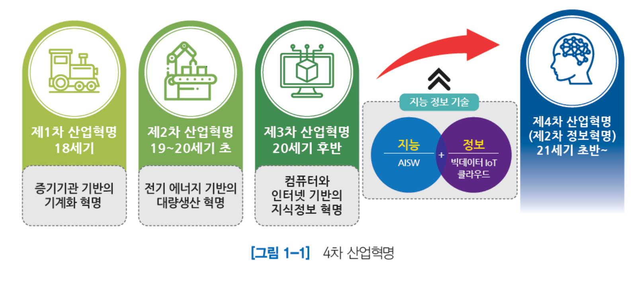
1. 4차 산업혁명The Fourth Industrial Revolution
“제4차 산업혁명” 용어는 2016년 세계 경제 포럼WEF: World Economic Forum에서 언급
제4차 산업혁명은 초연결성hyperconnectivity성과 초지능성superintelligence을 기반으로 구축

Slide 5

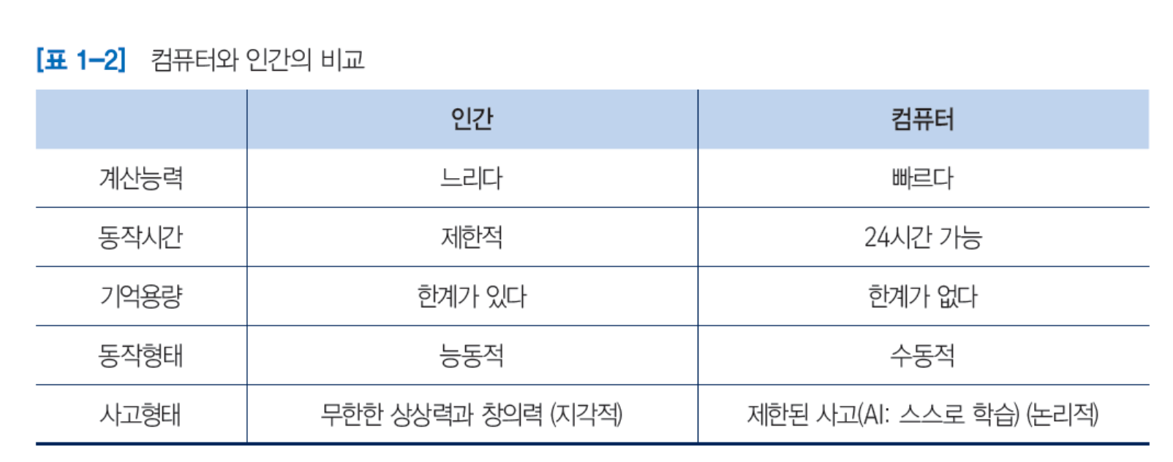
2. 4차 산업혁명 시대의 컴퓨와 인간
21세기 들어 컴퓨터와 인공지능의 만남은 4차 산업혁명 시대를 맞이하는 계기
4차 산업혁명 시대 = 컴퓨터에만 의존한 생활
컴퓨터의 완벽한 업무 수행은 인간이 입력한 범주 내에서만 가능
자동화의 역설automation paradox 발생
미래는 컴퓨터가 인간을 완전히 대체하는 세상이 아니라 컴퓨터가 인간과 함께 조화롭게 작동하는 세상

Slide 6
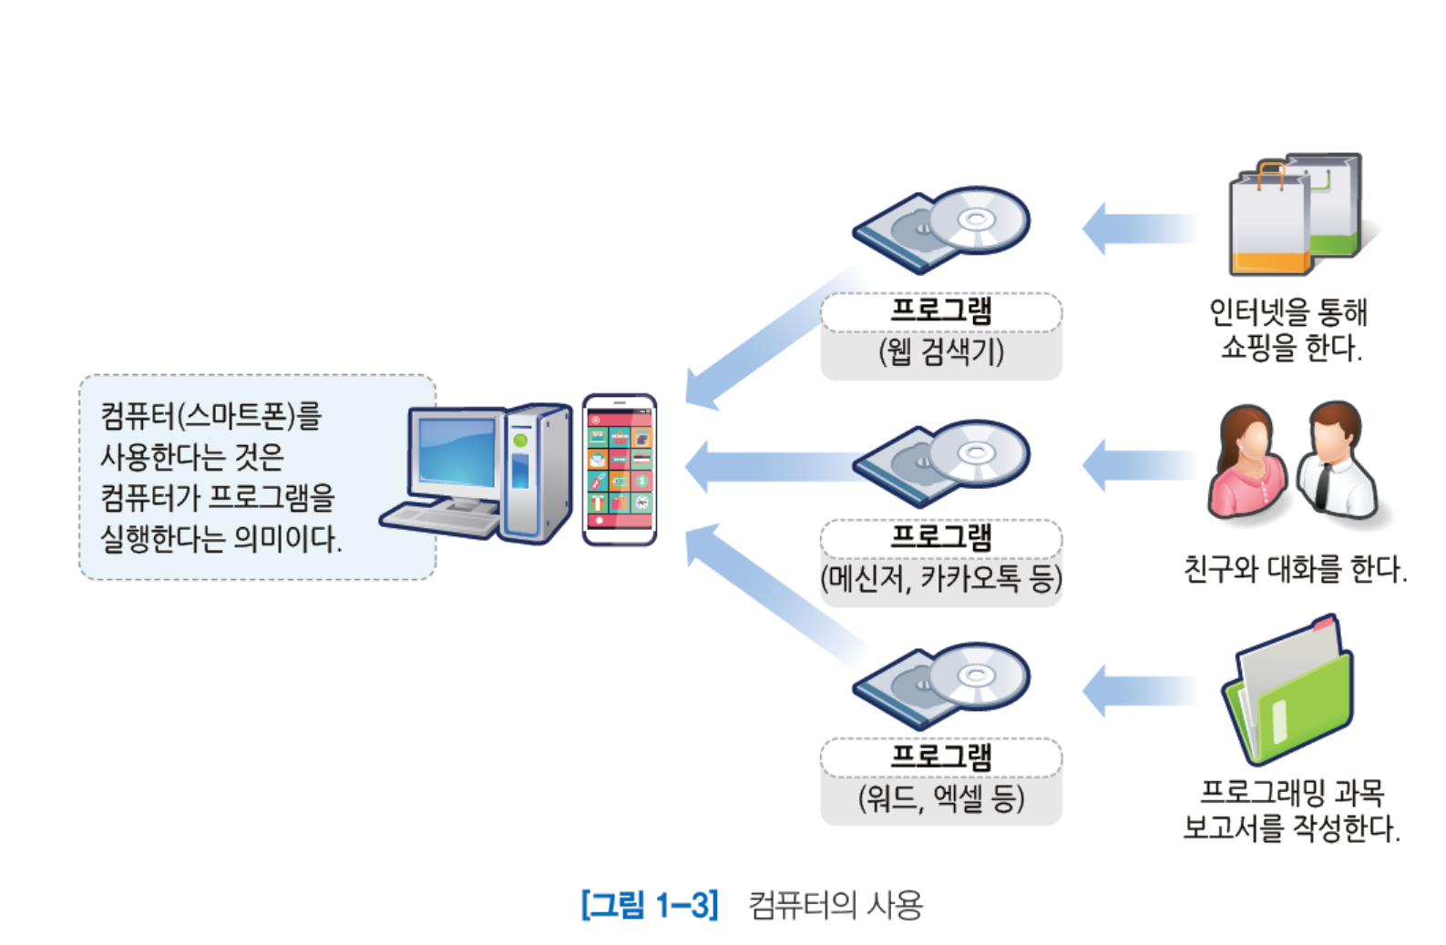
3. 컴퓨터와 소프트웨어
컴퓨터를 사용한다 = 소프트웨어를 실행한다
현재는 하드웨어 보다 어떤 소프트웨어가 어떤 데이터를 사용하느냐가 더 중요
“Garbage in Garbage out”
소프트웨어는 우리 생활의 전부
미래는 물론이고 현재도 소프트웨어 없이 살 수 없는 세상

Slide 7
Section 2 컴퓨팅 사고력Computational Thinking이란?

Slide 8
1. 컴퓨팅 사고력?
컴퓨팅 사고력(Computational Thinking)???
2006년, 미국 자넷 윙(Jeannette Wing) 교수에 의해서, ACM에 기고한 논문에 최초로 사용한 용어
컴퓨터 과학자에게만 국한되지 않고 일반 사람들이 사고의 방법을 컴퓨터와 같이 논리적인 생각을 하도록 시도해 보자고 제안함
컴퓨팅 사고력
“컴퓨터 과학의 기본 개념과 원리를 기반으로 실생활 및 다양한 학문분야의 문제를 이해하고 창의적으로 해법을 구현하여 적용할 수 있는 능력”

Slide 9
1. 컴퓨팅 사고력의 정의
CT의 구성
자료 수집, 분석, 구조화 단계
추상화 단계
자동화 단계

Slide 10
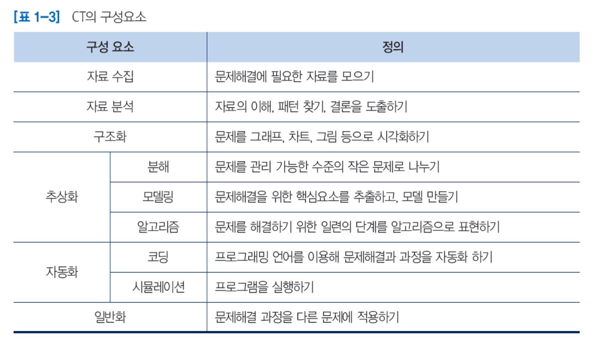
1. 컴퓨팅 사고력의 정의
CT의 구성

Slide 11
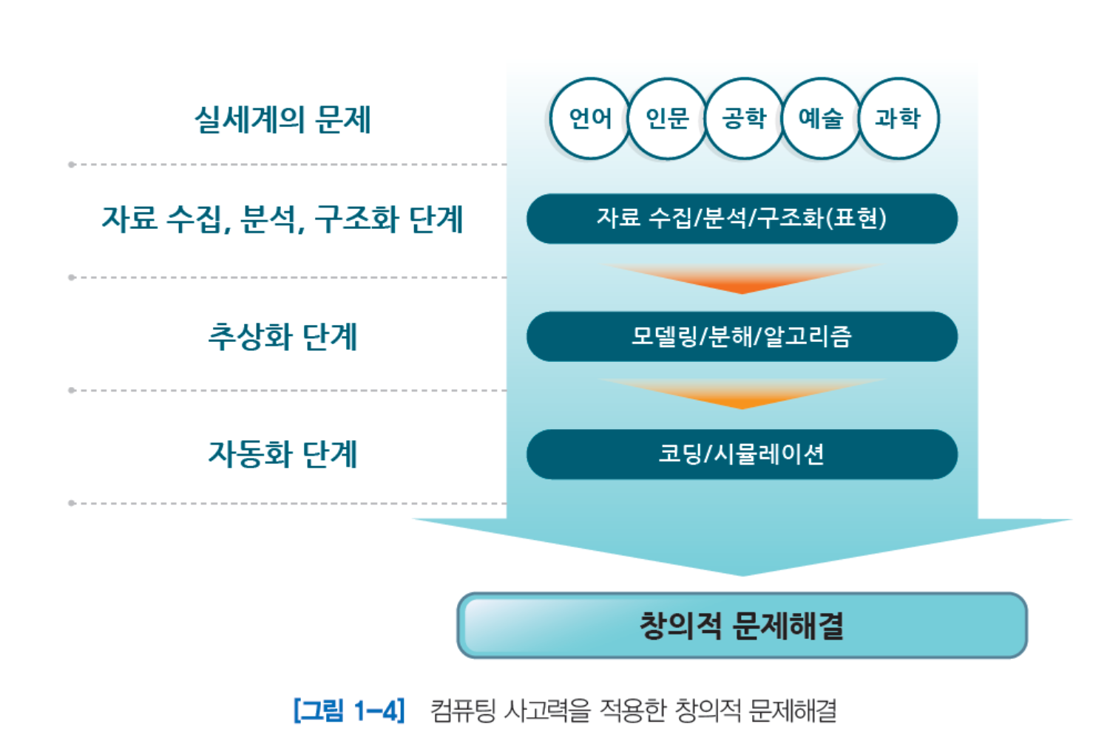
1. 컴퓨팅 사고력의 정의
CT의 구성

Slide 12
2. CT : 자료 수집/분석/구조화 단계
자료 수집
자료 : 사람, 동물, 물건, 기계 등이 만들어 낸 사실이나, 의미, 관측 결과 등을 숫자, 문자, 기호 등으로 표현한 것
자료 수집의 종류
양적인 자료의 수집 : 실험·관찰을 통한 측정, 설문조사의 객관식 응답, 단답식 응답, 검색 자료 등
질적인 자료의 수집 : 관련 인터뷰, 현장방문 조사, 설문의 주관식 응답 등

Slide 13
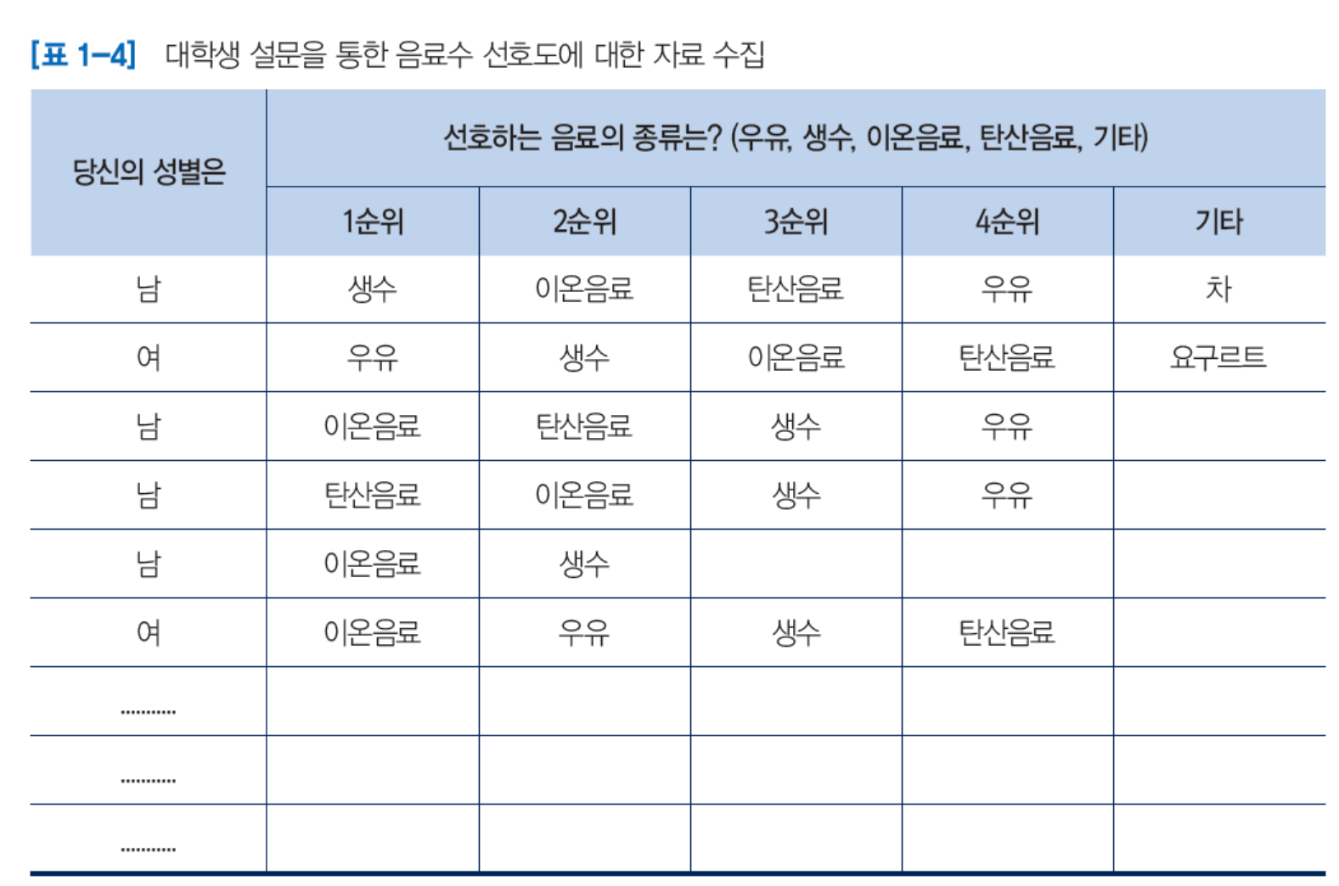
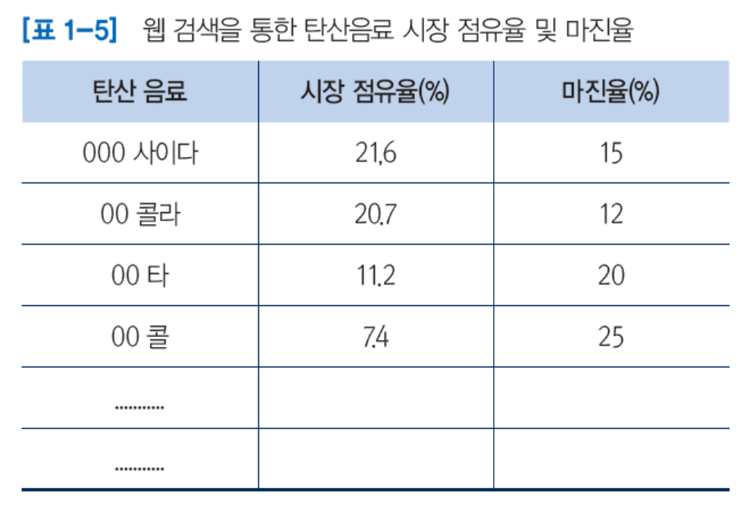
2. CT : 자료 수집/분석/구조화 단계
자료 수집의 예 : 자판기

Slide 14
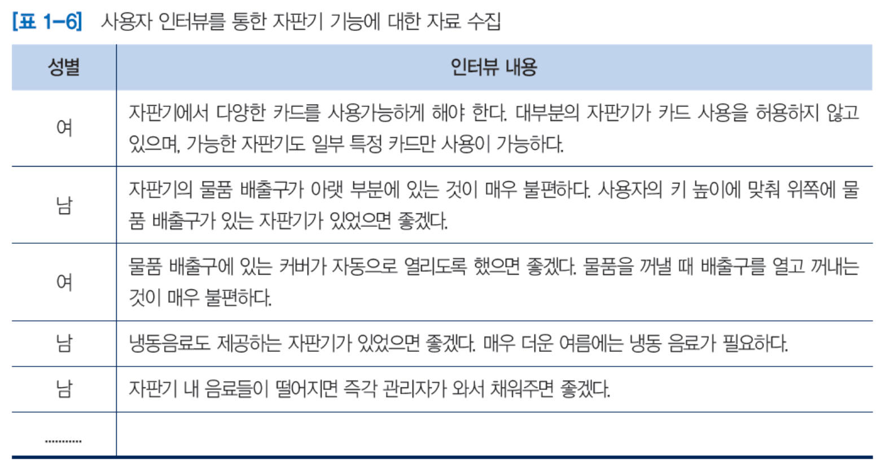
2. CT : 자료 수집/분석/구조화 단계
자료 수집의 예 : 자판기

Slide 15
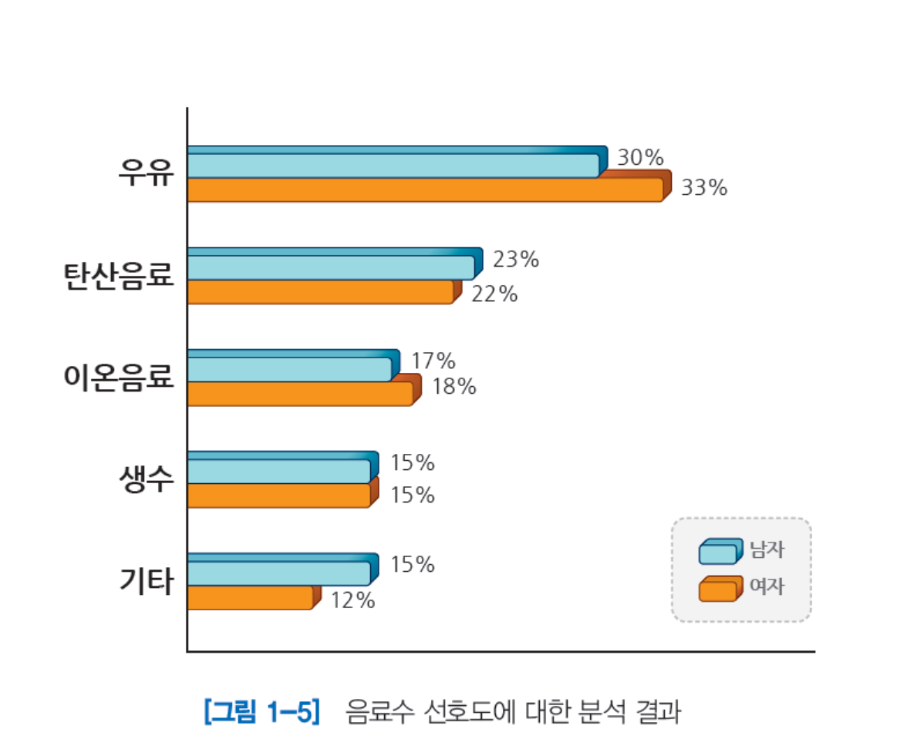
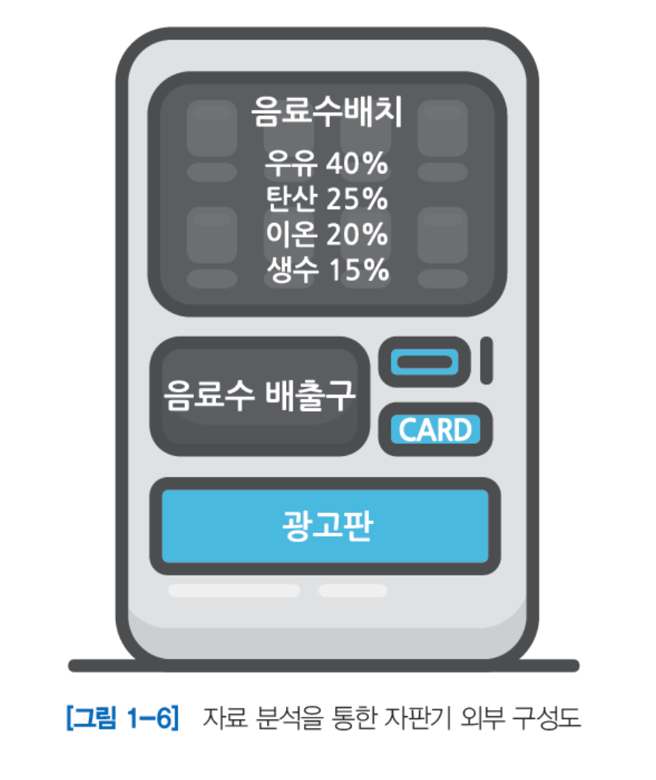
2. CT : 자료 수집/분석/구조화 단계
자료 분석
수집 단계의 자료들의 관계를 분석하여 의미 있는 정보를 추출하는 단계
정보 : 어떤 목적이나 문제해결에 도움이 되도록 자료를 편집 가공한 것

Slide 16
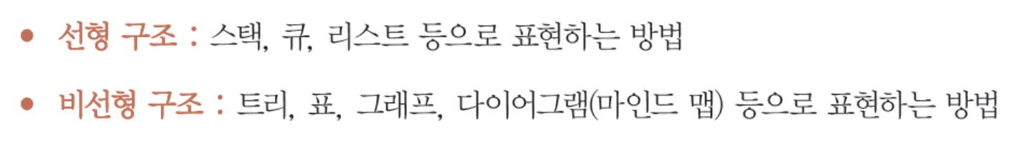
2. CT : 자료 수집/분석/구조화 단계
자료 구조화(표현)
자료 분석의 결과를 구조화하여 표현하는 단계

Slide 17
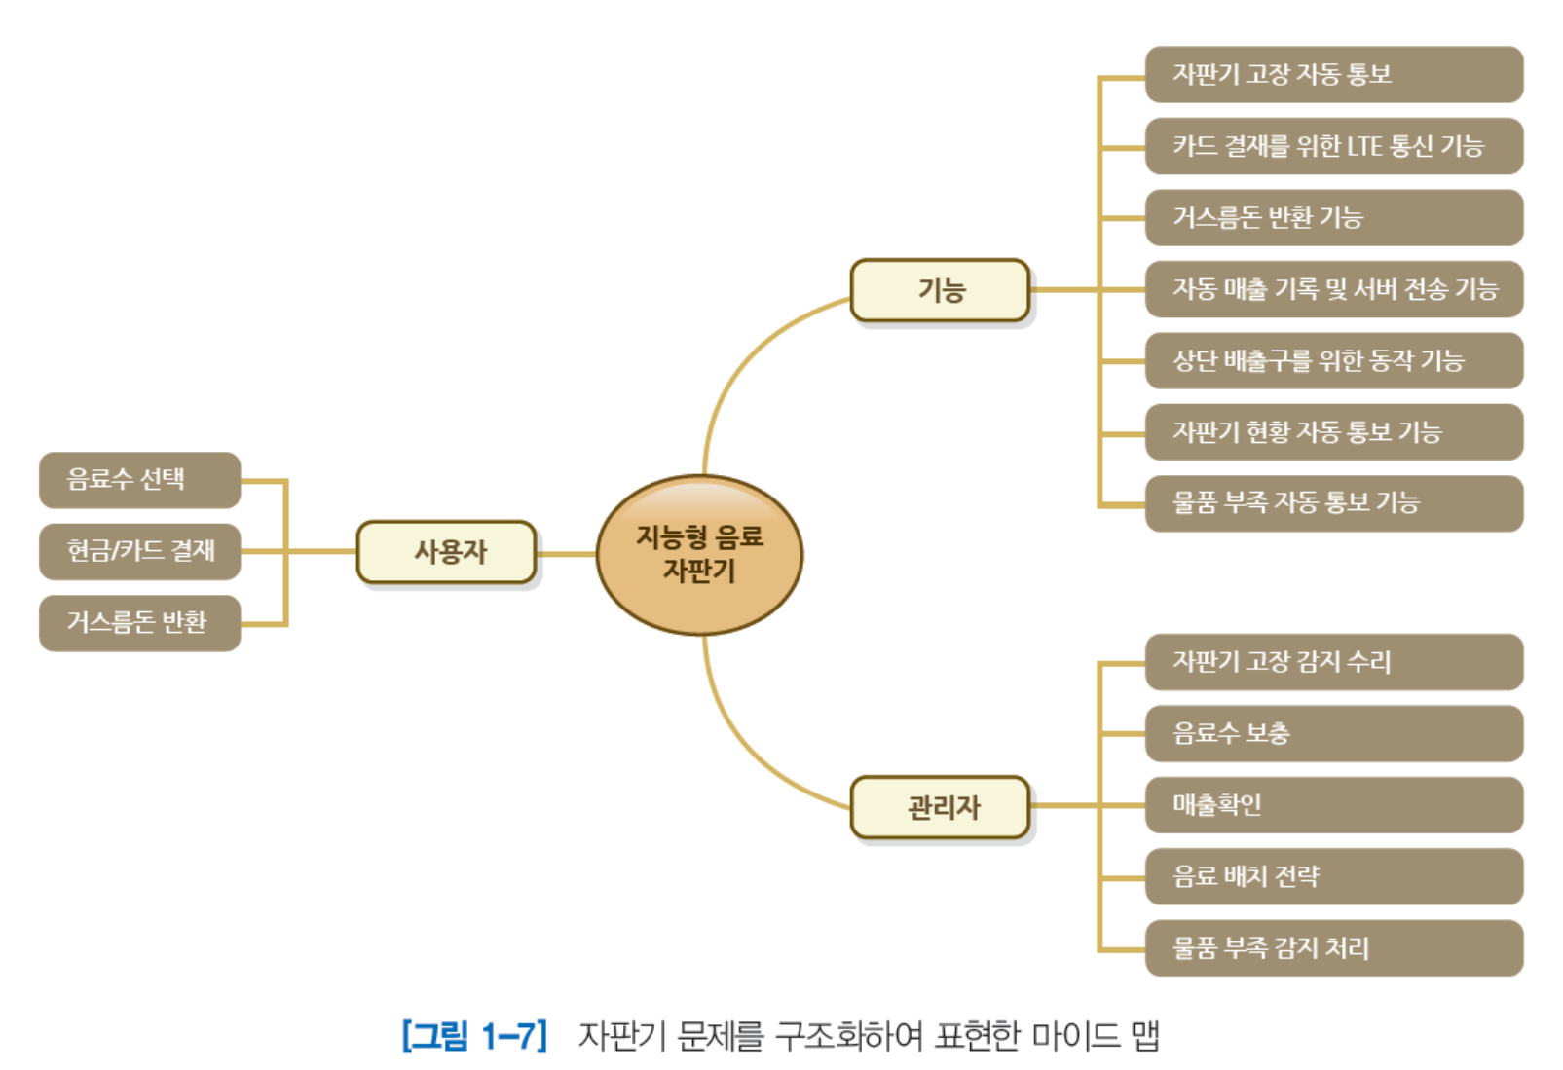
2. CT : 자료 수집/분석/구조화 단계
자료 구조화(표현)

Slide 18
3. CT : 추상화 단계
추상화는 3단계로 진행
분해
모델링
알고리즘

Slide 19
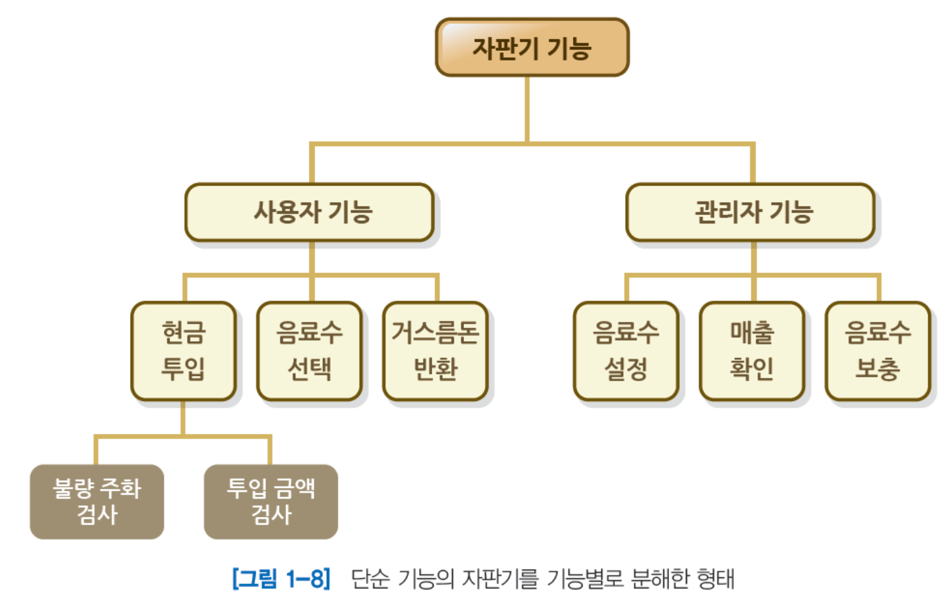
3. CT : 추상화 단계
분해
복잡한 문제를 작은 문제로 분해하여 해결
어느 크기까지 분해?
나뉘어진 기능이 독립적이면서 이해하기 쉽고 명료한 논리구조를 가질 때까지 분해

Slide 20
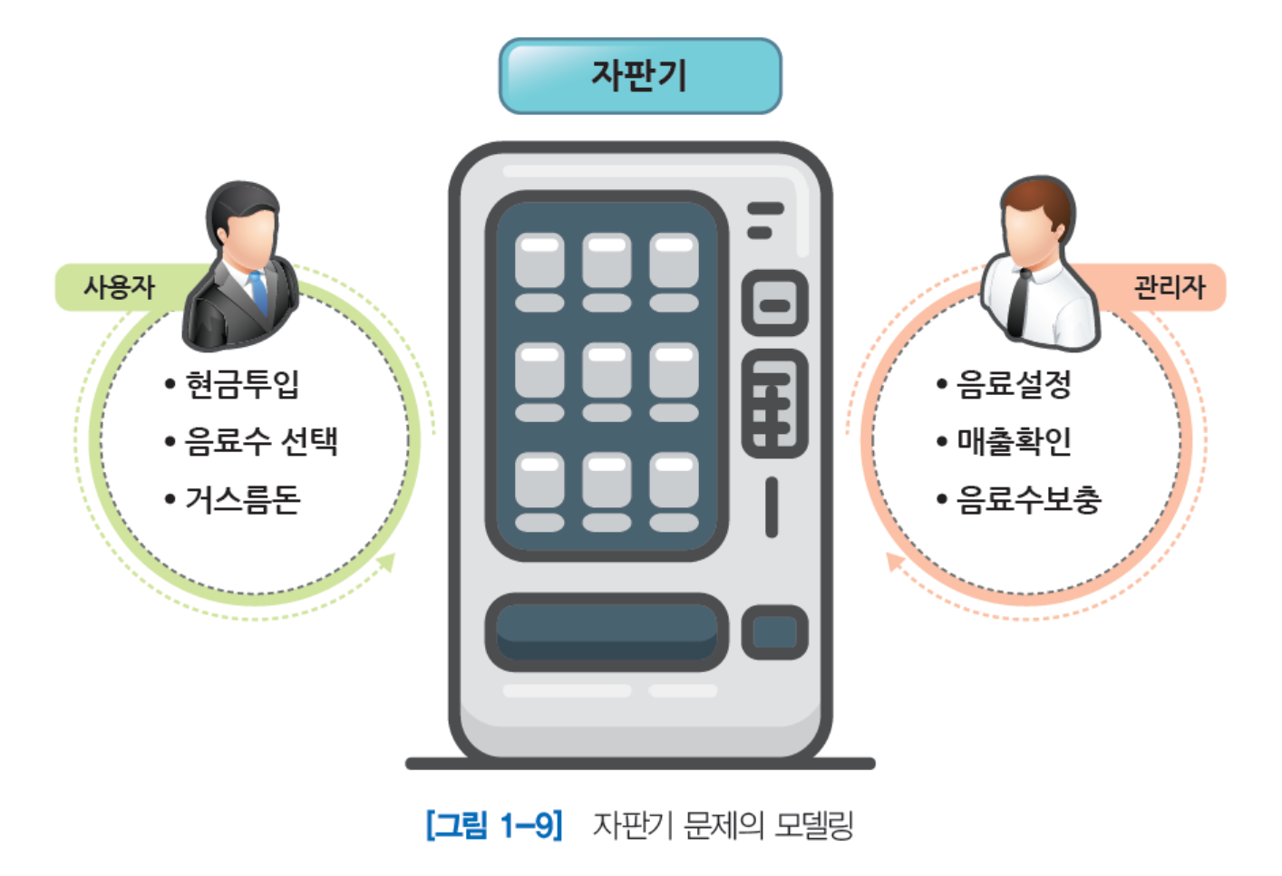
3. CT : 추상화 단계
모델링
문제의 핵심적인 요소나 원리를 찾아서 모형이나 그림, 식, 기호 등으로 표현하는 단계
문제의 핵심 부분만 표현하여 추상화하는 단계(문제를 쉽게 이해할 수 있는 장점을 제공)

Slide 21
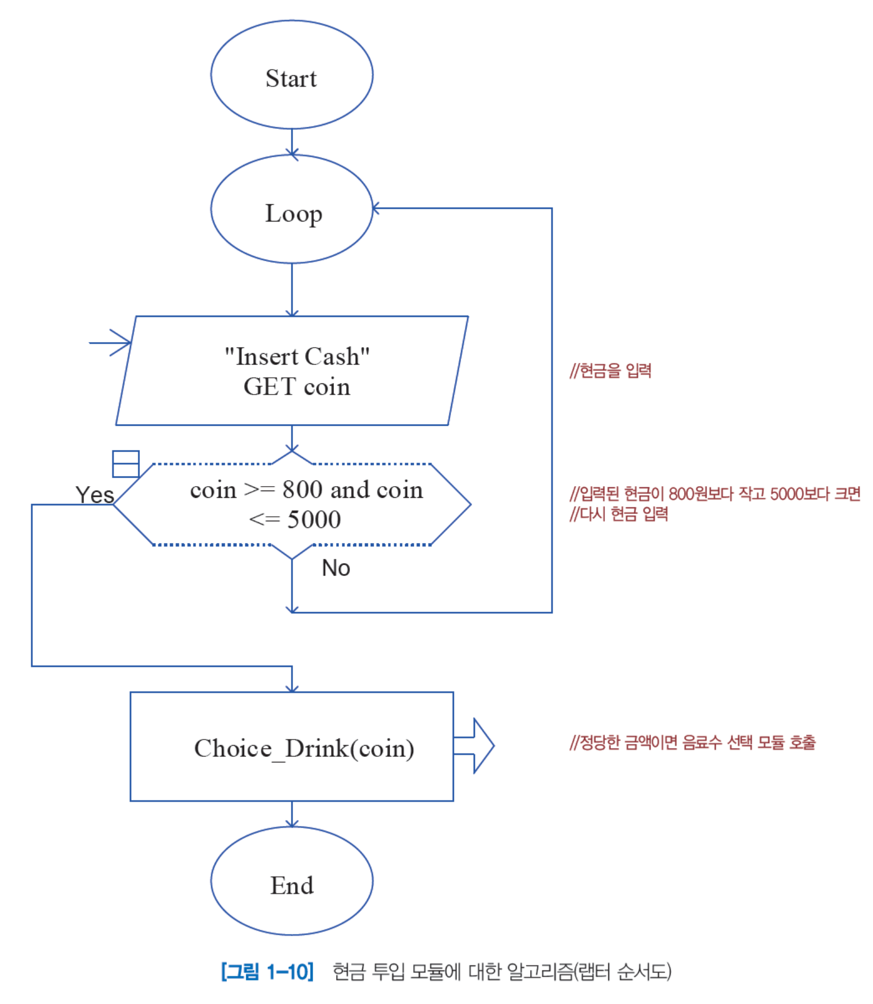
3. CT : 추상화 단계
알고리즘
작게 분해된 문제에 대한 해결 단계를 절차적으로 표현한 것
일반적으로 절차적 표현은 순서, 선택, 반복 논리에 의해 표현

Slide 22
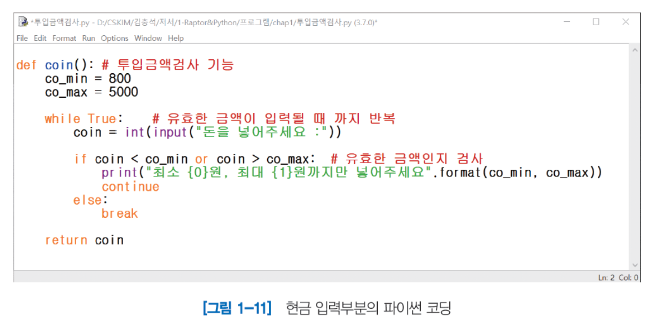
4. CT : 자동화 단계
모델링
추상화 단계에서 만들어진 알고리즘을 컴퓨터가 실행할 수 있는 언어로 코딩하고, 코딩 된 프로그램을 실행시키는 단계

